Slide 1
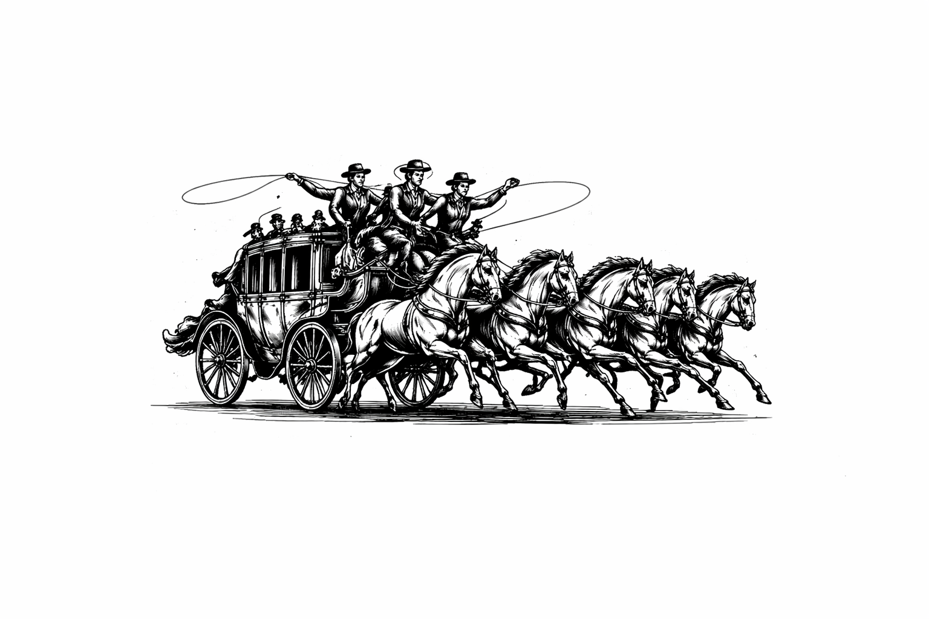



Prezentacija projekta
AUTO SERVIS
Tim: TG 05.4 <Harlemova kočija>
Ak. god. 2025./2025.
Softversko-razvojni tim Harlemova kočija
PROGRAMSKO INŽENJERSTVO ID 183400

Slide 2
Sadržaj
  O projektu
  Članovi tima
  Zahtjevi i arhitektura
  Korišteni alati i tehnologije
  Demonstracija aplikacije
  Organizacija rada
  Iskustva i zaključak

Slide 3
O projektu
Korisniku, klijentu omogućava zakazivanje termina i praćenje statusa popravka
Radnicima pruža uvid u automobile, u opseg i upravljanje radom
Vlasniku servisa aplikacija služi za detaljnu poslovnu analizu, omogućava mu pregled statistike vezane uz njegov posao kao i uvid u proces rada cijelog auto servisa
Cilj projekta bio je razviti i pritom detaljno dokumentirati aplikaciju za rad auto servisa.
Web aplikacija Auto servis omogućava lako i digitalno upravljanje auto servisom.

Slide 4
Članovi tima I zaduženja
Grabant David – voditelj, dokumentacija
Nell Dora - frontend
Šantak Antonio –backend, baza podataka
Car Mihael - frontend
Žlender Luka - dokumentacija
Ivelić Luka - backend

Slide 5
Primjeri funkcijskih zahtjeva
ID zahtjeva | F-03 | F-11 | F-13
Opis | Registrirani korisnik može unijeti osnovne podatke o vozilu (marka, model, godina, registracija, opis problema). | Administrator može dodavati, uređivati i brisati podatke o servisu, serviserima i korisnicima. | Sustav omogućuje izvoz svih podataka u PDF, XML i XLSX formatu.
Prioritet | Visok | Visok | Visok
Izvor | Zahtjev korisnika | Zahtjev voditelja servisa | Zahtjev naručitelja
Kriteriji prihvaćanja | Nakon unosa podataka, sustav pohranjuje vozilo u bazu i povezuje ga s korisnikom. | Administrator vidi sve entitete sustava i ima ovlasti izmjene. | Korisnik može izvesti izvještaje u odabranom formatu.

Slide 6
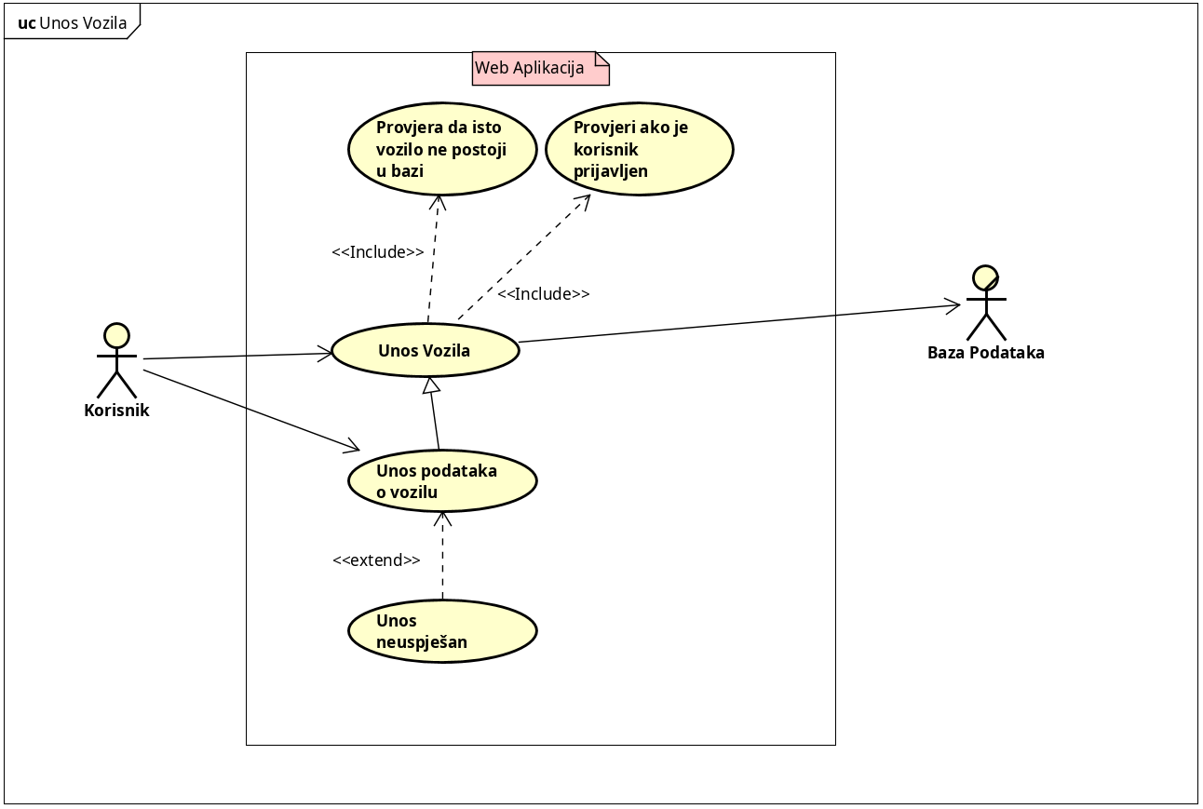
PrimjeR
UML dijagrama obrazaca uporabe

Slide 7
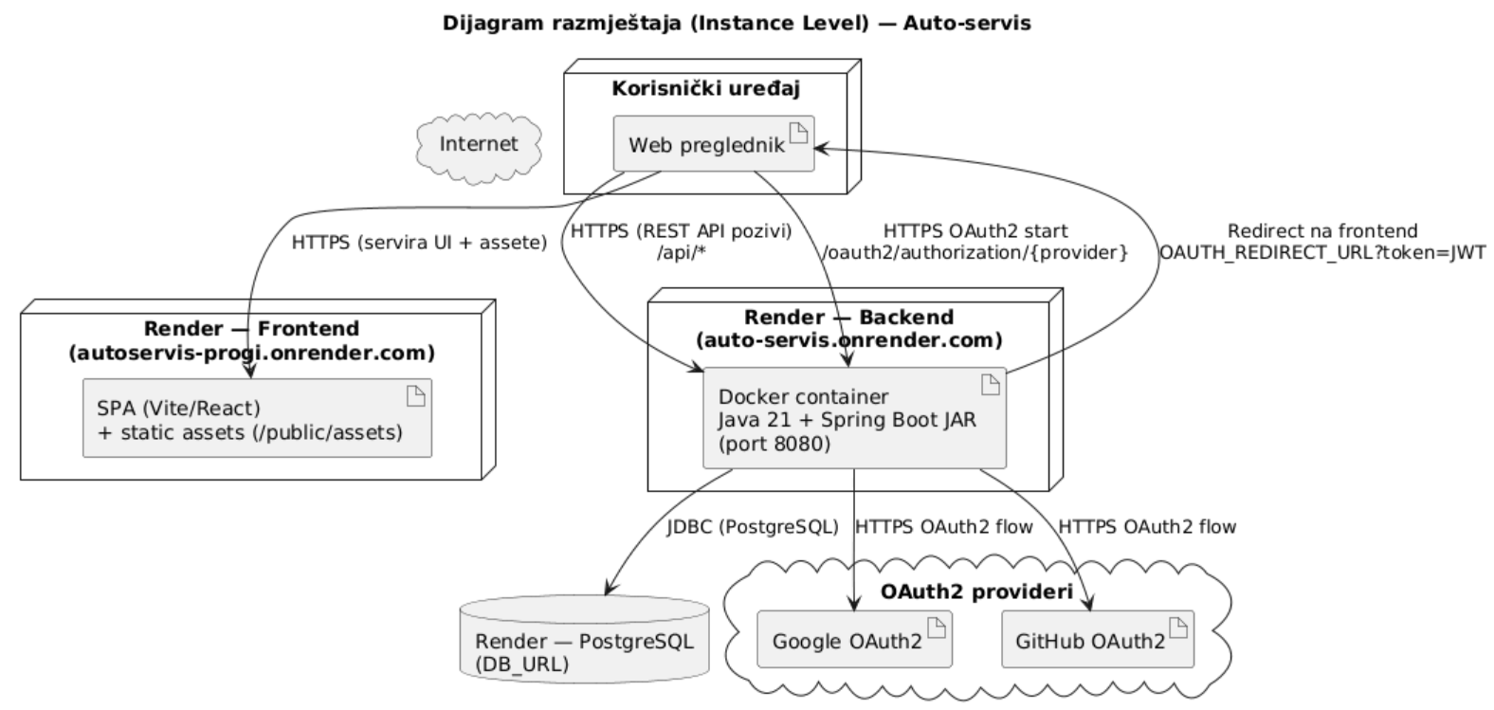
Arhitektura sustava
Stil arhitekture
slojevita arhitektura koja razdvaja frontend i backend dijelove
unutar backenda primijenjen je MVC (Model–View–Controller) pristup zbog jasng razdvajanjaodgovornosti i lakše održavanje sustava

Slide 8
Alati I tehnologije
Node.JS za pokretanje front enda ( + three.js)
Docker, Spring Boot (Java) za pokretanje back enda
Render.com poslužitelj servisa
Postgres baza podataka (SQL)
OAuth2 servis za autorizaciju
VS Code za razvoj front enda
IntelliJ IDEA za razvoj back enda
Blender, Three.js - za 3D modele

Slide 9
ispitivanje
Svi su članovi tima funkcionalno i manualno testirali komponente i sustav prilikom inkrementalnog razvoja projekta

Slide 10
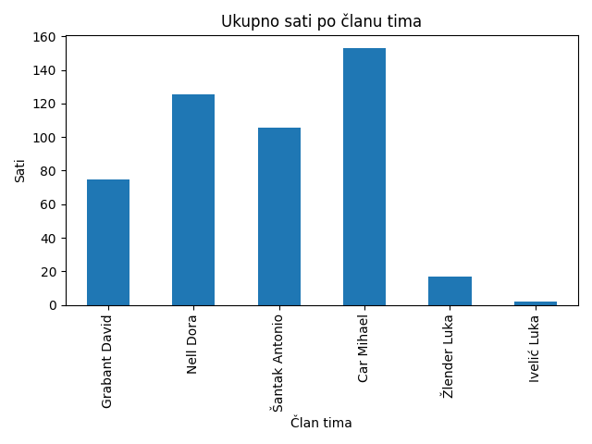
Organizacija rada
Za komunikaciju koristili smo platforme Discord te WhatsApp.
Pri izradi projekta odabrali smo spiralni model razvoja projekta.
Detaljan plan rada u PDF dokumentu – dokumentaciji.

Slide 11
Demonstracija aplikacije

Slide 12
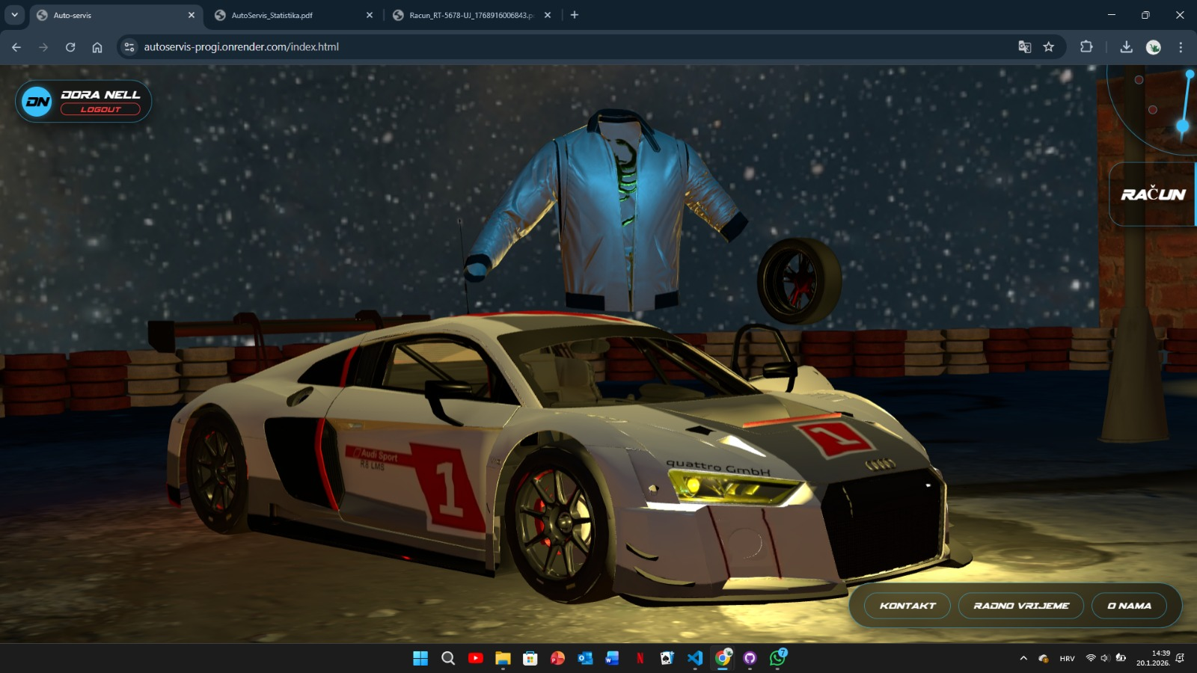

Slide 13
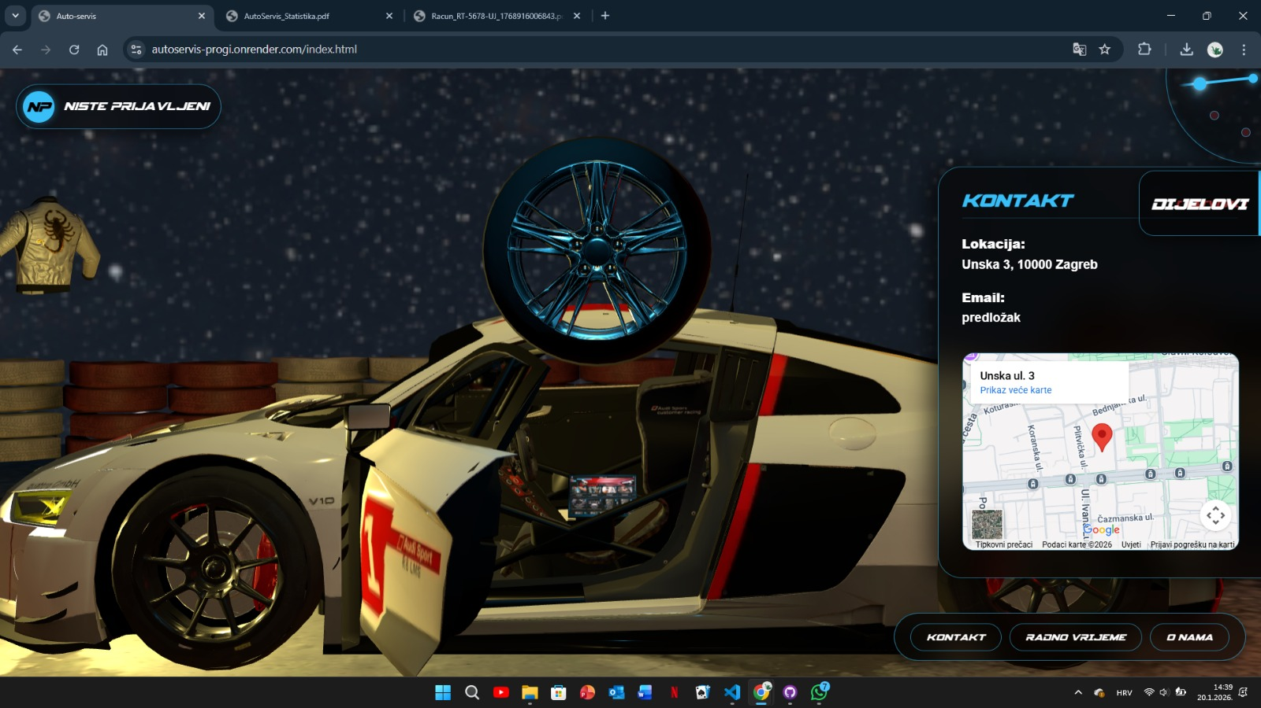

Slide 14
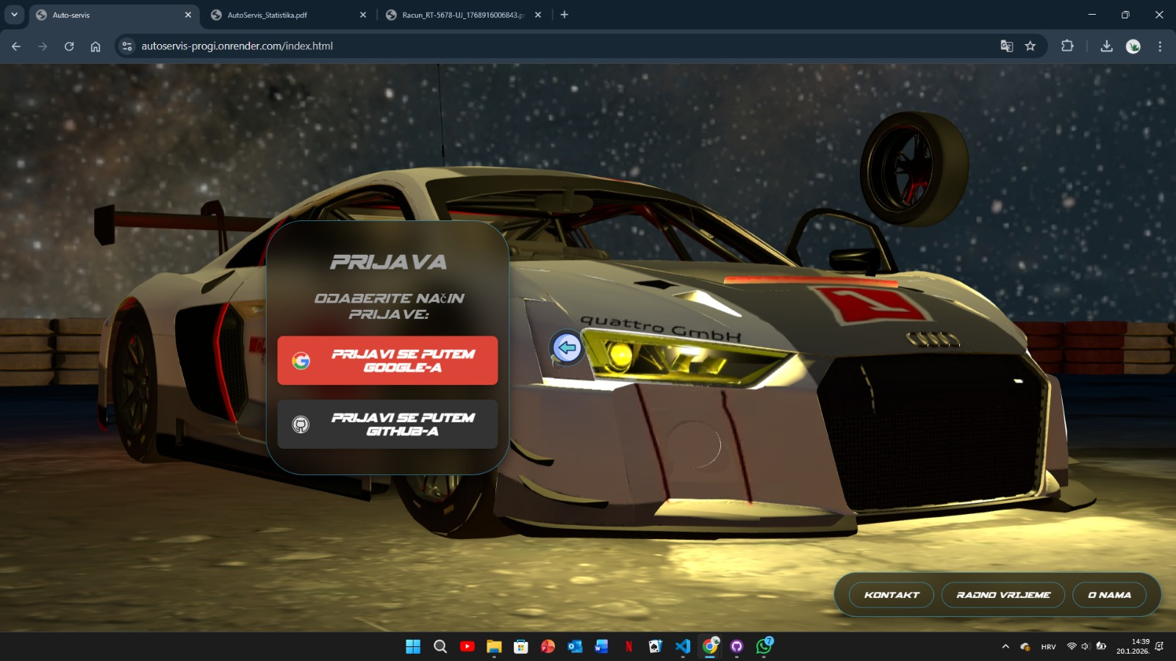

Slide 15
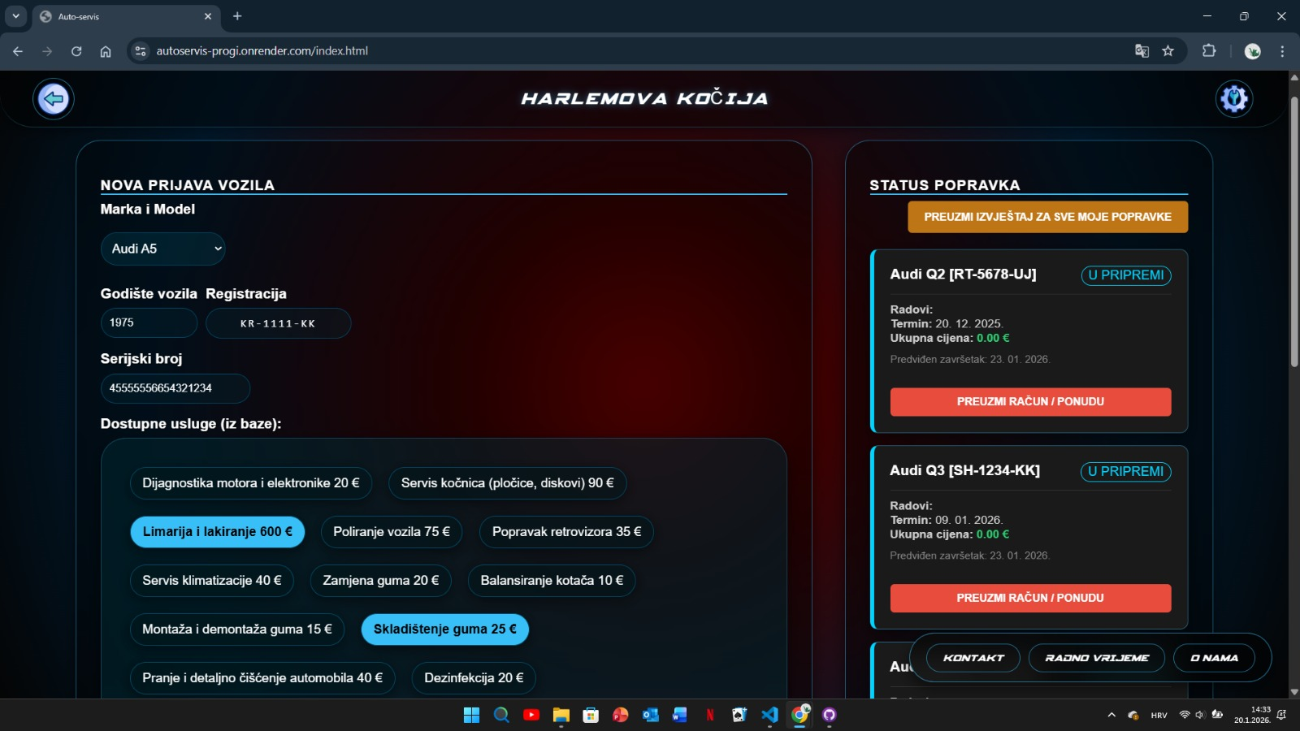

Slide 16
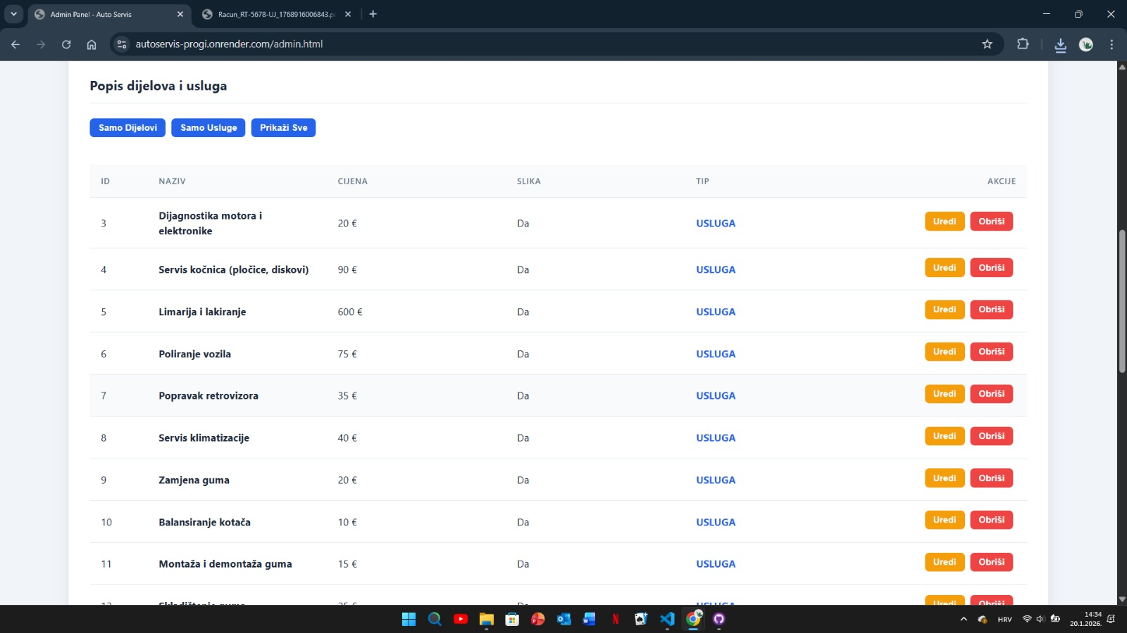

Slide 17
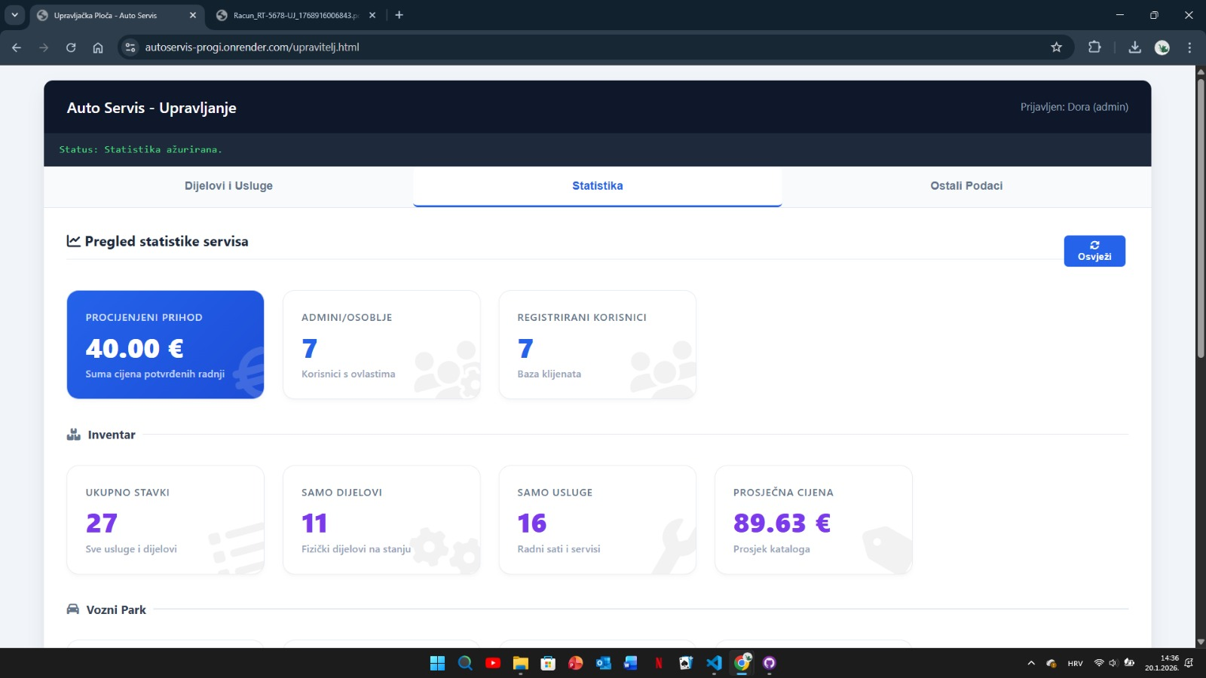

Slide 18
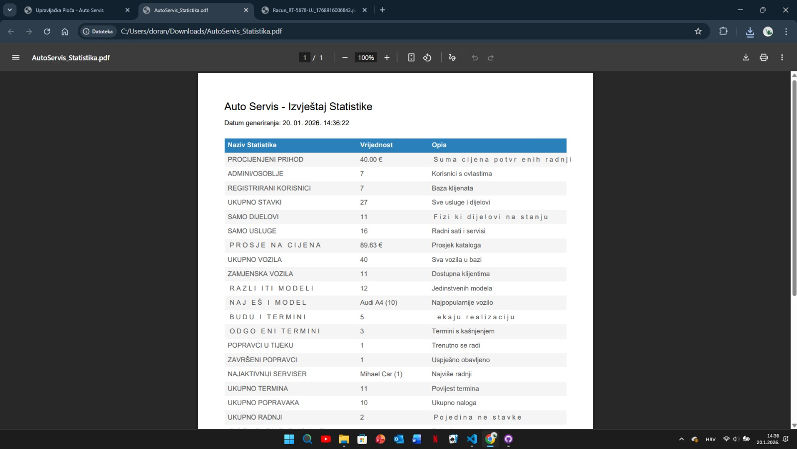

Slide 19
zaključak
Razvoj aplikacije po programsko-inženjerskim principima i metodologijom je zahtjevan. No, on je sveobuhvatan i garantira kvalitetan i izvanredan ishod.
U razvoju projekta od najveće su važnosti bile kolegijalnost, poštivanje pojedinaca kao i načela etike programskog inženjera.
Najveći izazov bio je međusobno usklađivanje svih pojedinaca.

Slide 20
ZAHVALJUJEMO NA PAŽNJI

